Slide 1
Informe de la MMP Municipio de Toribio

Slide 2
Informe de la MMP de Toribio
¿Qué es la MMP?
Son los espacios de trabajo temático y de participación efectiva de las víctimas, de orden municipal, distrital, departamental y nacional, elegidos y designados por las mismas víctimas y sus organizaciones y destinados para la discusión, interlocución, retroalimentación, capacitación y seguimiento de las disposiciones contenidas en la Ley de Víctimas y Restitución de Tierras y demás normas complementarias.
Dentro de las funciones que se tiene como MMP esta realizar rendición de cuentas, por lo cual, a continuación se presenta el informe de las actividades realizadas por la Mesa Municipal de Participación desde abril de 2015 a noviembre de 2016.

Slide 3
Actividad: Elección de la MMP de Toribio Abril 2015
Logros obtenidos
Las víctimas tienen representación en instancias gubernamentales para hacer incidencia en la política publica de víctimas.
La MMP construyo su propio Reglamento Interno, el cual permitió establecer reglas de juego para la convivencia al interior de la mesa.
La MMP tienen comités temáticos por hechos víctimizantes.
La MMP tiene dos delegados al CTJT en donde hacen incidencia en la política publica de víctimas.
Apoyo Institucional
Personero Municipal
Presupuesto Ejecutado
$ 0

Slide 4
Actividad: Asamblea con la comunidad para la elaboración del Plan de Trabajo.
Logros obtenidos
El Plan de Trabajo de la MMP se realizó con las propuestas de la comunidad.
Se acaro el tema de Reparación Colectiva.
Los integrantes de la MMP se dieron a conocer a la comunidad, de igual manera las actividades que realizará.
Apoyo Institucional
Ninguno
Presupuesto Ejecutado
$ 0

Slide 5
Actividad: Gestión para la elaboración de PAARI por parte de la UARIV a la población víctima de casco Urbano.
Logros obtenidos
La UARIV atendía aproximadamente 120 personas a quienes le elaboraron el PAARI
La comunidad cumplió con el requisito para la Indemnización y programar la Atención Humanitaria de Emergencias.
La MMP oriento a las personas sobre que es el PAARI y quienes lo deben elaborar.
Apoyo Institucional
La UARIV
Personería Municipal
Alcaldía Municipal
Presupuesto Ejecutado
$ 0

Slide 6
Actividad: Se solicito la Atención Psicosocial a la población víctima del casco Urbano.
Logros obtenidos
Se apoyó a la Gobernación del Cauca en el elaboración de un diagnostico para la atención psicosocial a la población víctima del municipio de Toribio en le casco urbano.
Se logro la implementación de la Estrategia de recuperación Emocional quienes van a atender 300 personas víctimas.
La ESE Cxayu´ce Jxiut atenderá a 30 personas del casco urbano con el PAPSIVI.
Apoyo Institucional
Gobernación de Cauca
Alcaldía de Toribio
La ESE Cxayu´ce Jxiut
Presupuesto Ejecutado

Slide 7
Actividad: La MMP fue capacitada por la UARIV y la Defensoría del Pueblo
Logros obtenidos
La MMP conoció la ley 1448 de 2011 para poder incidir ante las instituciones la atención a la población víctima.
Apoyo Institucional
La UARIV
Defensoría del Pueblo.
Presupuesto Ejecutado
$ 0

Slide 8
Actividad: Se realizó la conmemoración del día de las víctimas en los años 2015 y 2016.
Logros obtenidos
Se recordaron los hechos que marcaron a la comunidad, lo cual permite que no se vulva a repetir y las víctimas reconstruyan su proyecto de vida.
Se integraron todas las instituciones tradicionales, el cabildo, la Alcaldía, la policía el ejercito, la MMP.
Se dio a conocer la necesidad de reconciliarnos para lograr la paz.
Se unieron las comunidades del casco urbano y rural para recordar los hechos que han ocurrido en el casco urbano.
Apoyo Institucional
Alcaldía Municipal
Agentes de la Policía.
Ejercito Nacional
Personería Municipal
UARIV
Presupuesto Ejecutado

Slide 9
Actividad: Se gestiono al Ministerio de Vivienda la disminución de requisitos para la adquisición de vivienda. Se envío un Derechos de Petición a la Alcaldía quienes lo elevaron a nivel nacional.
Logros obtenidos
El Min vivienda respondió que no es posible porque “los hogares se postularon de manera voluntaria conociendo las normas que rige el subsidio familiar de vivienda en la Bolsa de Atentados Terroristas y que cumplían los requisitos exigidos por la Bolsa.” es decir que al postularse al subsidio se acogían a los requisitos exigidos.
Apoyo Institucional
Alcaldía Municipal
Presupuesto Ejecutado
$ 0

Slide 10
Actividad: Se elevo un oficio al Ministerio del Interior, para que realicen seguimiento al proyecto de vivienda, ya que se presentaron problemas con las prorrogas y la ejecución del proyecto.
Apoyo Institucional
Ninguno
Logros obtenidos
Se logro apoyar a la alcaldía para que agilizaran la construcción de las viviendas.
Presupuesto Ejecutado
$ 200.000 pesos de la comunidad para el pago del abogado que elaboró el oficio.

Slide 11
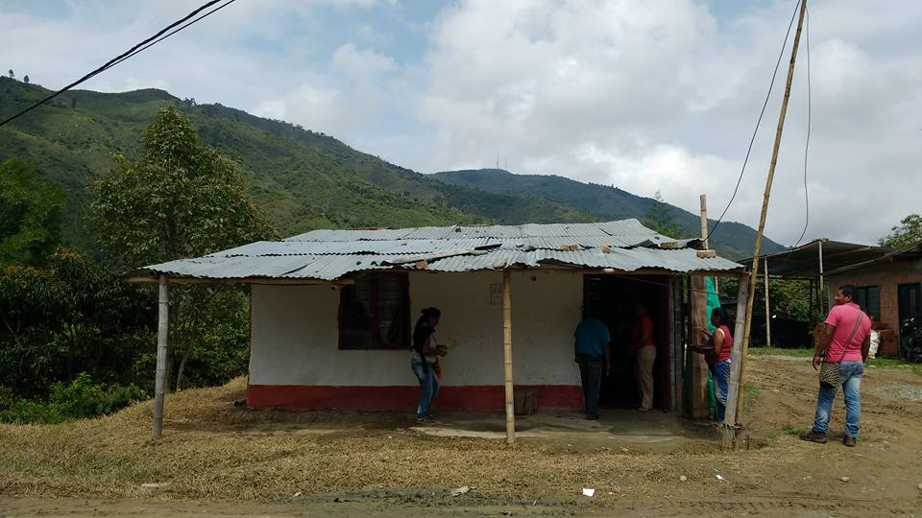
Actividad: Se visitaron a los hogares damnificados por atentados terroristas en el municipio de Toribio, y que hacen parte del Proyecto reconstrucción y reparación de vivienda social urbano, con el acompañamiento de la personería.
Logros obtenidos
Se logro conocer la situación de las familia, sobre la dificultades que han tenido para acceder al subsidio de vivienda.
Con la información se envío un derecho de petición a la Defensoría del Pueblo, quienes visitaron a la MMP y se comprometieron en apoyar la gestión para que se atiendan con enfoque diferencial.
Apoyo Institucional
Personería Municipal

Slide 12
Actividad: Se apoyó en la toma de declaraciones a la población víctima del casco urbano.
Logros obtenidos
La MMP convoco a la población víctima que no ha declarado.
La población víctima accedió al registro.
Se oriento a la población víctima sobre la importancia de declarar.
Apoyo Institucional
Consejo Noruego
Defensoría del Pueblo
UARIV
Presupuesto Ejecutado
$ 0

Slide 13
Actividad: Se gestiono con el SENA un proyecto de capacitación a la población víctima del casco urbano.
Logros obtenidos
La población víctima fue capacitada en especies menores, manipulación de alimentos, proyectos de generación de ingresos con capital semilla por el SENA.
El SENA entrego a las viviendas 50 gallinas para dos grupos, concentrado, el anti estresante y desinfectantes.
Apoyo Institucional
SENA
Presupuesto Ejecutado
$ 0

Slide 14
Actividad: Se acompaño el proyecto de Seguridad Alimentaria con Red Unidos.
Logros obtenidos
Se le entrego a la comunidad semillas, tanques para almacenar agua, purificadores de agua, malla para cerrar los cultivos y una lacena para guardar alimentos.
Apoyo Institucional
Red Unidos - DPS
Presupuesto Ejecutado
$ 0

Slide 15
Actividad: Se acompaño una Jornada con la Unidad de Restitución de Tierras.
Logros obtenidos
Se adelantaron 10 procesos con la Unidad de Restitución de Tierras.
Se conocieron los derechos que tienen las víctimas afectadas por el conflicto, sobre la exoneración de impuestos, predial, energía, acueducto a las viviendas abandonadas por el conflicto.
Se evidencio la necesidad de reubicar a las viviendas que están alrededor del puesto de policía.
Apoyo Institucional
Unidad de Restitución de Tierras.
Presupuesto Ejecutado
$ 0

Slide 16
Actividad: Se realizo una reunión con el Concejo Municipal para solicitar la exoneración de pago del impuesto predial, energía, acueducto a las viviendas abandonadas por cauca del conflicto.
Logros obtenidos
El Concejo Municipal informó que las familias deben acercarse a la oficina de recaudo de impuestos del municipio para que realicen la solicitud formal de la exoneración. Por lo cual queda a discreción de la población que realice el tramite. Aclararon que no aplicaba para las viviendas que estaban totalmente destruidas.
Apoyo Institucional
Concejo Municipal.
Presupuesto Ejecutado
$ 0

Slide 17
Actividad: Se solicito la participación de la MMP en el Consejo Territorial de Planeación.
Logros obtenidos
La MMP tienen un delegado al Consejo Territorial de Planeación.
Apoyo Institucional
Planeación Municipal.
Presupuesto Ejecutado
$ 0

Slide 18
Actividad: participación de la MMP en la elaboración del Plan de Desarrollo y Plan de Acción Territorial.
Logros obtenidos
Se entrego a la alcaldía el Plan de Trabajo de la MMP, el cual fue incorporado al Plan de Desarrollo y Plan de Acción Territorial.
Se logró la contratación de un enlace de víctimas, el cual cuenta con una oficina en la Casa de Justicia.
Se logro sensibilizar a la alcaldía sobre la importancia de realizar la caracterización a la población víctima.
Apoyo Institucional
Alcaldía Municipal de Toribio.
Presupuesto Ejecutado
$ 0

Slide 19
Actividad: Se elevo un oficio a la UARIV solicitando mas acompañamiento institucional a las víctimas.
Logros obtenidos
Las instituciones han acudido mas al municipios, tales como la Defensoría del Pueblo, la UARIV, LA Gobernación del Cauca, se logro aplicar el enfoque diferencial en el reconocimiento de la población víctima del casco urbano.
Se tienen en cuenta las propuestas que hace la MMP en pro de la atención a la población víctima.
Apoyo Institucional
UARIV
Presupuesto Ejecutado
$ 0

Slide 20
Actividad: Se presento un informe al Concejo Municipal sobre las actividades desarrolladas por la MMP.
Logros obtenidos
El Concejo conoció las necesidades de la población víctima, los logros y dificultades de la MMP.
Apoyo Institucional
MMP.
Presupuesto Ejecutado
$ 0

Slide 21
GRACIAS

